Slide 1
大阪府版「にも包括」ポータルサイト 情報シート
01
02
03
豊中市
窓口
「にも包括」 協議の場
情報
精神保健の相談・地域移行を検討したい時の連絡先はこちらです。
「にも包括」協議の場では、こんな活動をしています。
こんな情報があります。

Slide 2
01
窓口
地域移行を検討する時は、下記にご連絡ください。
豊中市福祉部 障害福祉課
①相談支援係 住 所：〒561-8501 豊中市中桜塚3-1-1 第二庁舎1階
電話番号：06-6858-2224
②相談支援擁護係（障害福祉センターひまわり）
住 所：〒561-0854 豊中市稲津町1-1-20 2階
電話番号：06-6863-7061
豊中市障害者相談支援センター
※次ページ参照

Slide 3
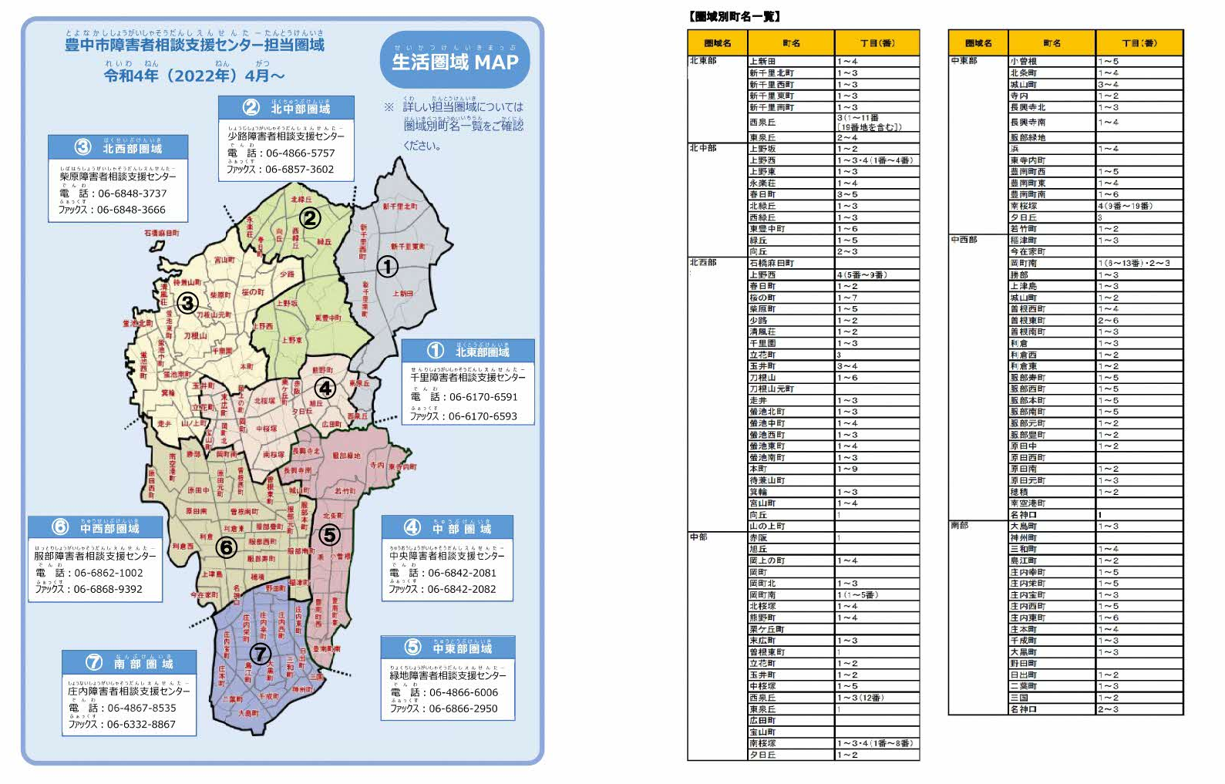

Slide 4
01
窓口
精神保健に関する相談は、下記にご連絡ください。
豊中市保健所 医療支援課 精神保健係
住所 豊中市中桜塚4－11－1
電話番号 06－6152‐7315（直通）
メール seishinhoken@city.toyonaka.osaka.jp
担当 豊中市メンタルヘルス計画 専門部会Ⅴ
「精神障害者にかかる地域包括ケア体制づくり」担当

Slide 5
02
精神障がいにも対応した地域包括ケアシステムの構築のための 協議の場について
協議の場の名称
具体的な内容
豊中市障害者自立支援協議会 地域包括ケアシステム推進部会
協議の場の構成員で協議テーマを設定し、年2回開催しています。 精神障がいのある方が地域でつながりを持って暮らし続けるためには何が必要かについて、市内の現状を共有しつつ協議しています。
協議にあたっては大阪府からの情報提供などを参考にしています。
令和5年度の議題
第1回 令和5年7月13日（木） 14時から
（1）大阪府からの情報提供
・他市の協議の場の開催状況について
・令和4年度大阪府精神科病院在院患者調査結果概要の共有
・市内精神科病院での入退院の現状共有
（2）意見交換
・当事者がつながる、つながり続けるためには何が必要か
・ピアの活用・育成を豊中市としてどのようにしていくか
（3）その他
第2回 令和5年12月18日（月） 14時から
（1）社会資源との関係性構築 /地域力の向上について
・対人援助技術の向上と理解促進にむけた取り組みについて
・多機関協働によるアプローチ方法について
（2）ピアグループの活動維持 / 活用・育成について
・活動維持するうえでの留意事項
・ピアグループを支える支援者の立ち位置
（3）来年度以降の協議テーマ設定
・当事者が選択した後に、どう支援者が寄り添えるか
開催頻度
年2回
協議の場の事務局
豊中市福祉部障害福祉課
相談支援擁護係
協議の場の構成員
●対人援助技術の向上や理解促進
に向けた企画実施
●ピアグループ育成カリキュラム
(当事者・支援者向け)の構築
●社会資源ツアー等を行政主体で
実施できる仕組みづくり
を目指す
・当事者および家族
・精神科医療機関関係者
・訪問看護ステーション
・指定相談支援センター / 障害者相談支援センター
・大阪府(obs)
・市町村(保健所 / 障害福祉課)

Slide 6
02
精神障がいにも対応した地域包括ケアシステムの構築のための 協議の場について
協議の場の名称
具体的な内容
豊中市メンタルヘルス対策推進ネットワーク会議
専門部会Ⅴ「精神障害者にかかる地域包括ケア体制づくり」
精神疾患のある人が、未治療や医療中断等のために地域生活が困難にならないよう、また自殺危機のある人が再び安心して生きることを継続できるよう、保健・医療・福祉・介護等による包括的ケアを提供するため、関係機関・団体等の役割の明確化と連携・協働、並びに地域づくりなど、社会全体での取り組みについて検討、協働する。
豊中市では「精神障害にも対応した地域包括ケアシステムの構築推進事業」2事業を、「豊中市精神障害者地域生活支援促進事業」として実施。また、本市の現状として精神疾患の発見の遅れや治療中断によって重症化し、非自発的入院を余儀なくされるケースが見られることから、精神障害者が地域の一員として地域生活を継続できること、すなわち精神障害者にかかる地域包括ケアを「豊中市メンタルヘルス計画」の「当面の重点テーマ」として位置付けている。
〇保健・医療・福祉関係者による協議の場の設置 ⇒ 専門部会Ⅴ
〇アウトリーチ支援に係る事業 ⇒ 多職種チームによる訪問支援事業（専門部会Ⅴにて進捗管理）
開催頻度
年1～2回
協議の場の事務局
豊中市保健所医療支援課精神保健係
協議の場の構成員
・精神科医療機関
・薬局薬剤師
・精神科訪問看護ステーション
・基幹相談支援センター
・地域包括支援センター
・社会福祉協議会
・警察署
・庁内関係部署

Slide 7
03
情報提供
1
豊中市保健所(こころの健康）HP
https://www.city.toyonaka.osaka.jp/kenko/kenko_hokeneisei/kokoronokenkou/index.html
第2期豊中市メンタルヘルス計画・アウトリーチ支援に係る事業「アプリコット」について掲載
豊中市保健所

